Slide 1
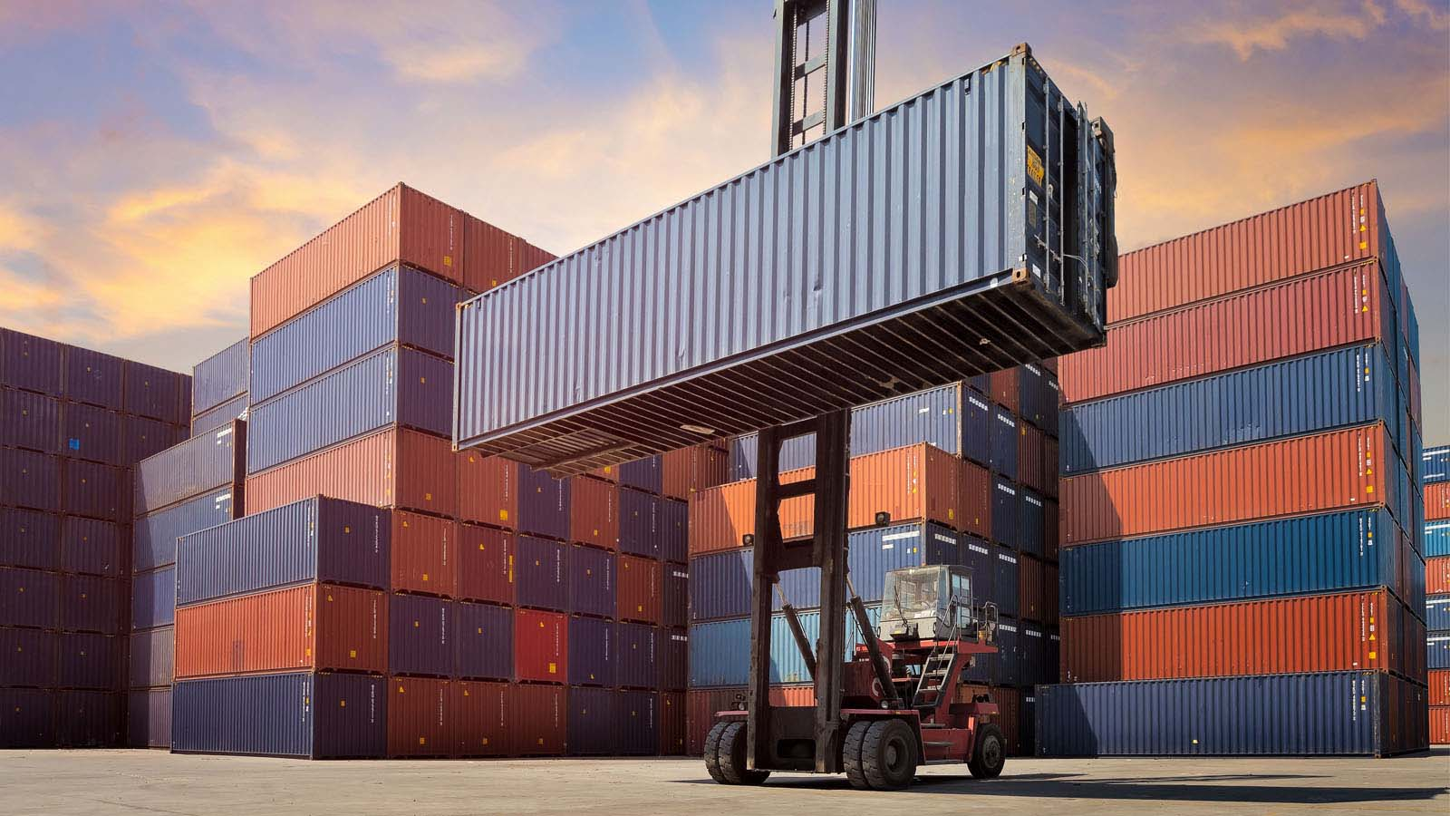
EK:n Suhdannebarometri
29.1.2020
Johtava ekonomisti Sami Pakarinen
@SaPakarinen

Slide 2
Globaalin teollisuuden yllä leijuu yhä riskejä

Slide 3

Maailmantalouden kasvun ennakoidaan kiihtyvän hieman tänä vuonna

Slide 4
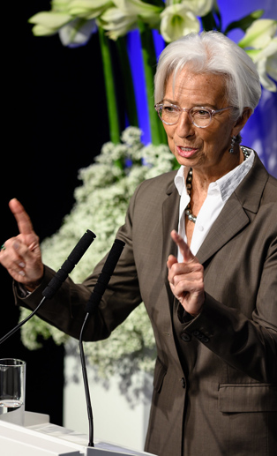

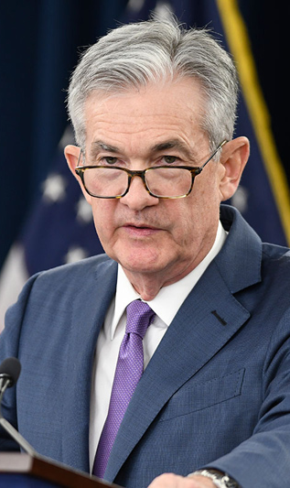

Slide 5
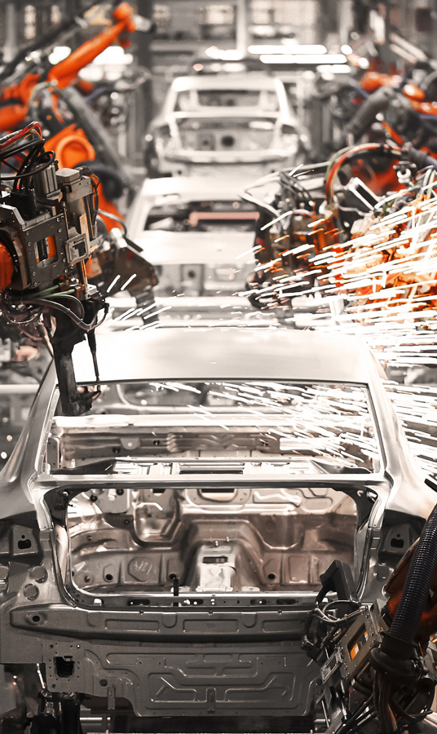
Saksassa teollisuuden tilaukset yhä laskusuunnassa

Slide 6

Miten käy kuluttajien luottamukselle?

Slide 7

Suomessa kasvun ennakoidaan hidastuvan
Lähde: VM 18.12.2019

Slide 8
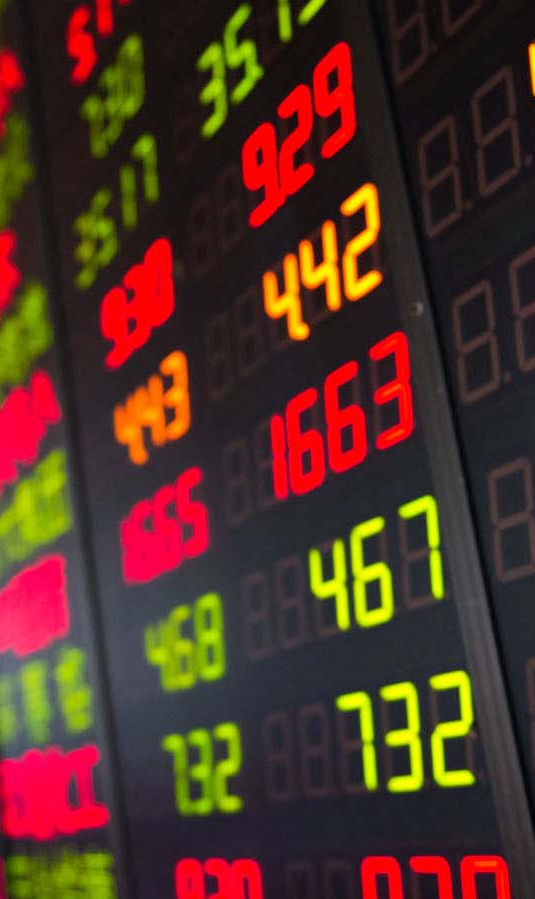
Elinkeinoelämän luottamus heikentynyt

Slide 9

Suhdannebarometrin tulokset

Slide 10

Suhdannetilanne jatkanut heikentymistään

Slide 11

Suhdannetilanne heikentynyt etenkin teollisuudessa

Slide 12
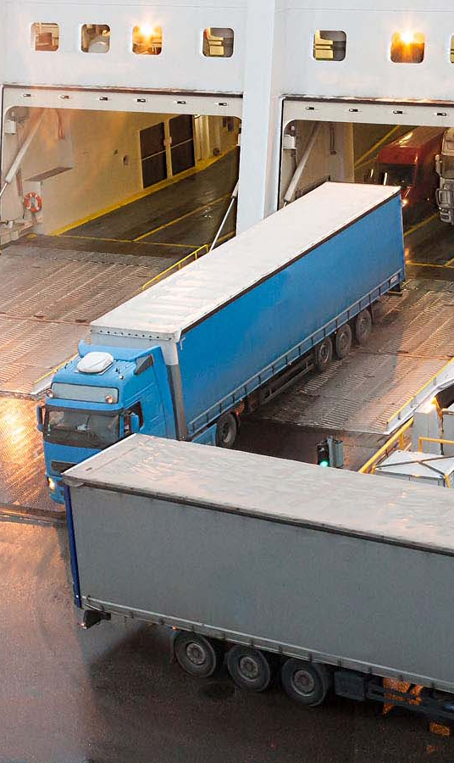
Vientitilauskanta painuu

Slide 13

Näkymät heikot, mutta kohentuneet kaikilla aloilla

Slide 14


Slide 15

Yritysten odotukset henkilöstön määrästä vaatimattomat

Slide 16

Kysynnän puute keskeisin este

Slide 17

Ammattitaitoisesta työvoimasta yhä pula

Slide 18
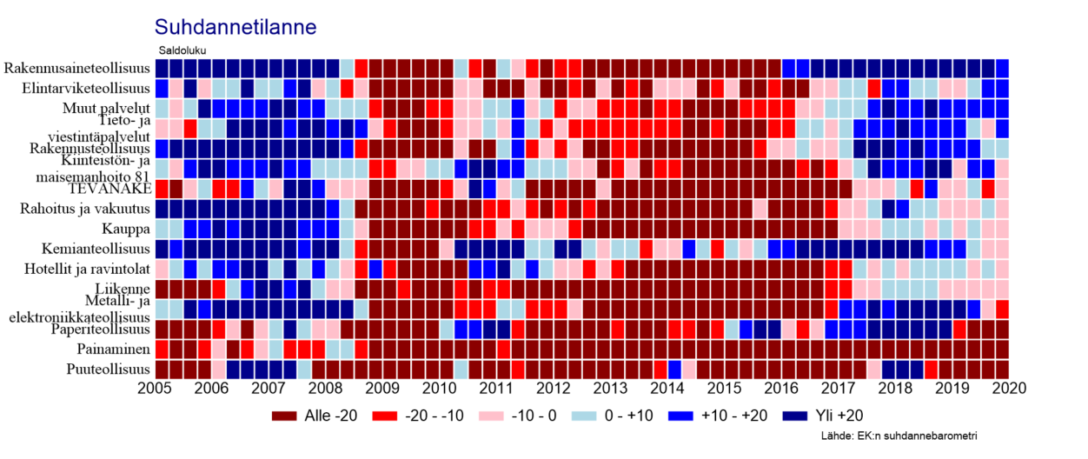
Suhdannetilannearviot synkentyvät

Slide 19
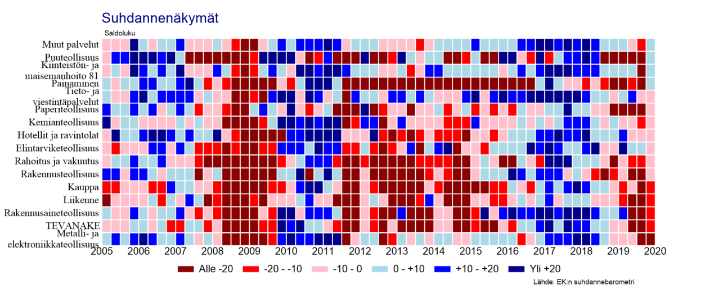
Suhdannenäkymät pääosin miinuksella

Slide 20
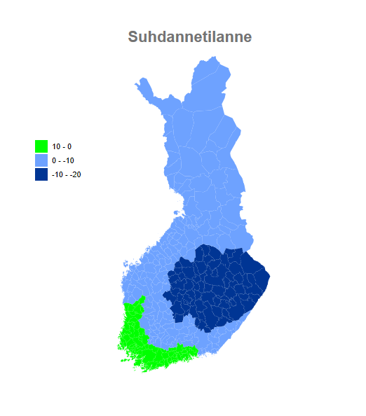
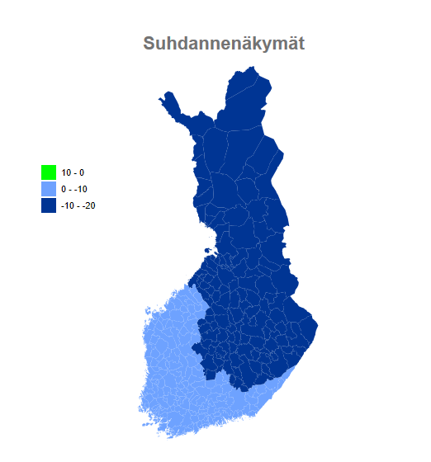
Elinkeinoelämän suhdanteet alueittain tammikuussa 2020
Suhdannetilanne oli tammikuussa yleisesti tavanomaista vaisumpi
  Vain Uudellamaalla ja Lounais-Suomessa tilanne oli normaali tai sitä parempi
Lähikuukausien suhdanneodotukset ovat miinuksella koko maassa

Slide 21


Miten käy julkisen talouden?

Slide 22
Elinkeinoelämän suhdannekuva tammikuussa 2020
  Suhdanne jatkanut heikkenemistään
  Tuotanto vähentynyt teollisuudessa, rakentamisessa polkee paikallaan, palveluissa myynti kasvanut
  Henkilöstön määrä kasvanut vain palvelualoilla
  Teollisuuden tilauskanta ja kapasiteetin käyttöaste notkahtaneet selvästi
  Rekrytointiongelmat pysyneet vaikeina
Suhdanneodotukset kevääseen heikot, mutta hieman paremmat kuin syksyllä
Globaalin teollisuuden pohjakosketuksesta heiveröisiä merkkejä, mutta alasuuntaiset riskit yhä olemassa
Suomessa heikko suhdanne alkaa vasta konkretisoitua, kysyntäpula vaivaa etenkin teollisuudessa
Tuotanto- ja myyntiodotukset heikot pl. palveluissa.
Heikko henkilöstöodotus ei lupaa hyvää työllisyyskehitykselle

Slide 23
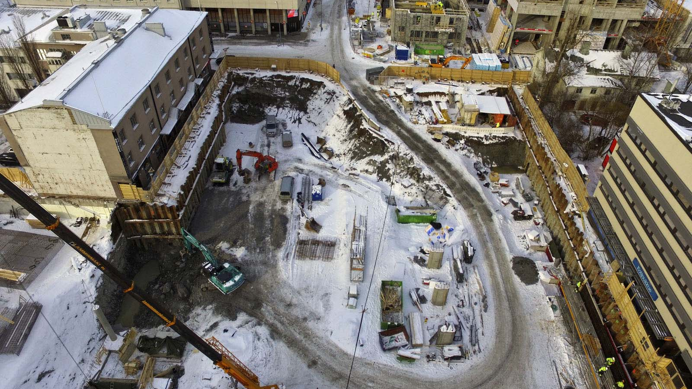
Lisätietoja:
Johtava ekonomisti Sami Pakarinen
puh. 050 343 4337
Twitter: @SaPakarinen

